Slide 1
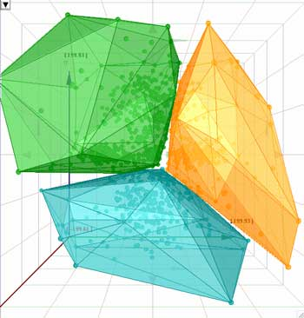
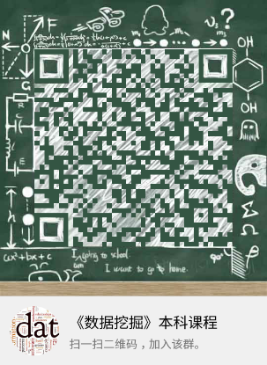
聚类分析
Cluster Analysis
石胜飞
海量数据计算研究中心
哈尔滨工业大学计算机科学与技术学院

Slide 2
基本概念
什么是聚类分析 ?
怎样是一个好的聚类?
聚类中使用的数据结构
相异性度量
聚类中的属性类型
簇间的距离度量标准
聚类的准则函数

Slide 3
什么是聚类分析 ?
簇(Cluster):由彼此相似的一组对象所构成的集合
同一个簇内的数据是相似的
不同簇间的数据是相异的
聚类分析
将一组数据对象划分为若干个簇
聚类是 一种无指导的分类: 无预先定义的类
聚类分析被广泛应用在各个应用领域:
可以帮助营销人员发现客户中所存在的不同特征的组群
从卫星遥感图像数据中识别具有相似土地使用情况的区域
可以作为一个独立的工具使用，可以进行数据的预处理、分析数据的分布、了解各种数据的特征、作为其他数据挖掘功能的辅助手段。

Slide 4
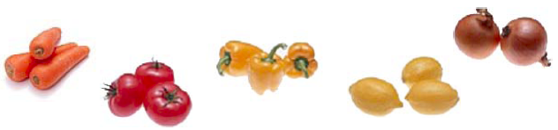
怎样才是一个好的聚类?
一个好的聚类方法产生具有如下性质的簇：
类内：数据项之间具有高相似性
类间数据项之间具有低的相似性

Slide 5
怎样才是一个好的聚类?
聚类结果的质量好坏取决于
聚类方法中使用的相似性度量
聚类的实现方法
对聚类方法好坏的评价
发现（一些/所有）隐含模式的能力

Slide 6
相关概念
数据样本X :
X＝(x₁, x₂, …, x_{d})，其中x_{i}表示样本中的各属性，d是样本或样本空间的维数（或属性个数）
数据样本集:
记为{X₁,X₂,…,X_{n}}, 第i个样本记为X_{i}={x_{i1},…,x_{id}}
簇C_{i}:
数据样本集被分成k个簇，每个簇是相应数据样本的集合，相似样本在同一簇中，相异样本在不同簇中。

Slide 7
相关概念
簇的描述：
簇的质心(centroid): 样本的平均值，是簇的“中间值”（middle），但并不需要是簇中实际点。
令n_{i}表示簇C_{i}中样本的数量，m_{i}表示对应样本的均值：
centroid

Slide 8
数据结构
数据矩阵
许多情况下,聚类的样本集看成是一个n×p的数据矩阵(n个样本×p个属性)
相异矩阵
描述n个样本两两之间的相异性
d(X_{i}，X_{j})是样本X_{i}和样本X_{j}间相异性的量化表示
ith-instance
f-th attribute
Dissimilarity between the
2nd and the 3rd instance

Slide 9
聚类中的属性类型
不同类型的属性需要使用不同的相异性度量
Interval-scaled variables 区间标度变量
是一个粗略线性标度的连续度量
例如：重量和高度、经度和纬度、以及大气温度
Binary variables 二元变量
只有两个值：0、1
Nominal (Categorical), ordinal, and ratio variables
标称型、序数型和比例标度型变量
Variables of mixed types 混合类型

Slide 10

相异性度量（距离）
X_{i}{x_{i1},…,x_{in}}和X_{j}{x_{j1},…,x_{jn}}是两个具有n个属性的两个样本。距离度量标准d(X_{i}, X_{j})表示第i个样本与第j个样本间的距离。
在聚类分析中，最常用的距离度量标准是d维空间中的欧几里德距离：
它定义了多维空间中点与点之间的“直线距离”。
具有空间旋转不变性。
需要保持各维度指标在相同的刻度级别
注重各个对象的特征在数值上的差异，用于从维度的数值大小中分析个体差异。
Notes:
设V是实数域R上的线性空间（或称为向量空间），若V上定义着正定对称双线性型g（g称为内积），则V称为（对于g的）内积空间或欧几里德空间（有时仅当V是有限维时，才称为欧几里德空间）。具体来说，g是V上的二元实值函数，满足如下关系：
（1）g(x,y)=g(y,x)；
（2）g(x+y,z)=g(x,z)+g(y,z)；
（3）g(kx,y)=kg(x,y)；
（4）g(x,x)>=0，而且g(x,x)=0当且仅当x=0时成立。
这里x,y,z是V中任意向量，k是任意实数。

Slide 11
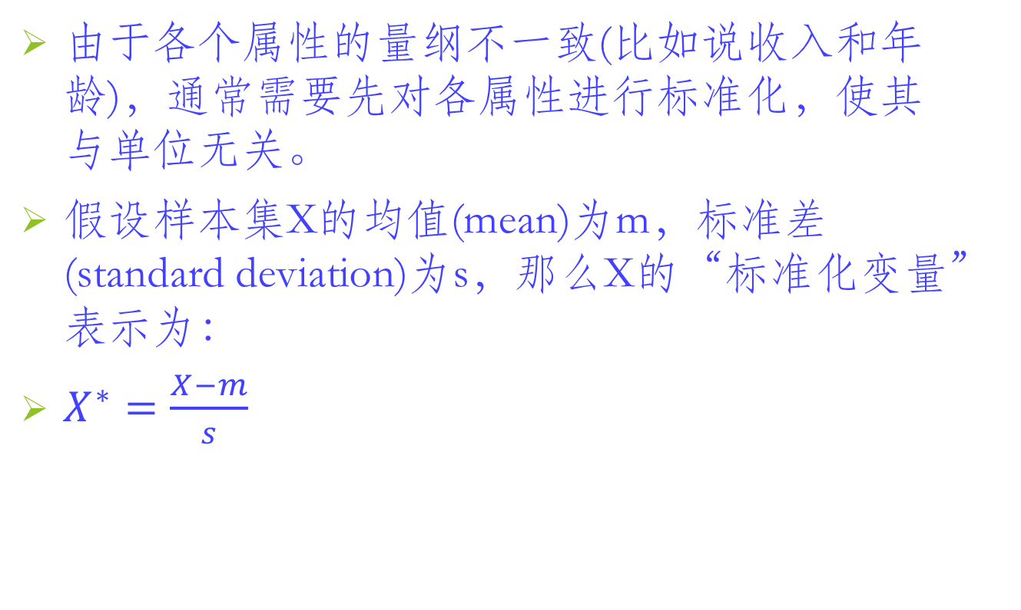
标准化欧式距离（Standardized Euclidean Distance）
由于各个属性的量纲不一致(比如说收入和年龄)，通常需要先对各属性进行标准化，使其与单位无关。
假设样本集X的均值(mean)为m，标准差(standard deviation)为s，那么X的“标准化变量”表示为：
$X^{∗}=\frac{X−m}{s}$

Slide 12
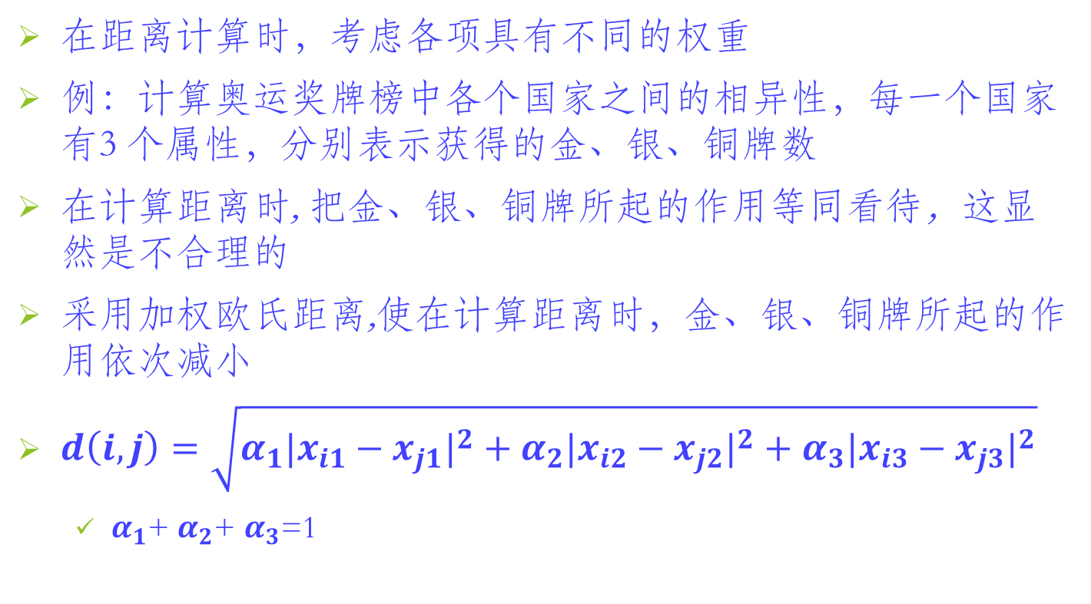
加权欧式距离（Weighted Euclidean distance）
在距离计算时，考虑各项具有不同的权重
例：计算奥运奖牌榜中各个国家之间的相异性，每一个国家有3 个属性，分别表示获得的金、银、铜牌数
在计算距离时, 把金、银、铜牌所起的作用等同看待，这显然是不合理的
采用加权欧氏距离,使在计算距离时，金、银、铜牌所起的作用依次减小
$d\left(i,j\right)=\sqrt{{α_{1}|x_{i1}−x_{j1}|}^{2}+α_{2}{|x_{i2}−x_{j2}|}^{2}+α_{3}{|x_{i3}−x_{j3}|}^{2}}$
$α_{1}$+ $α_{2}$+ $α_{3}$=1

Slide 13
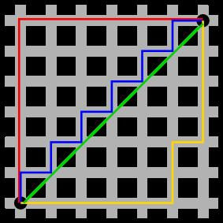
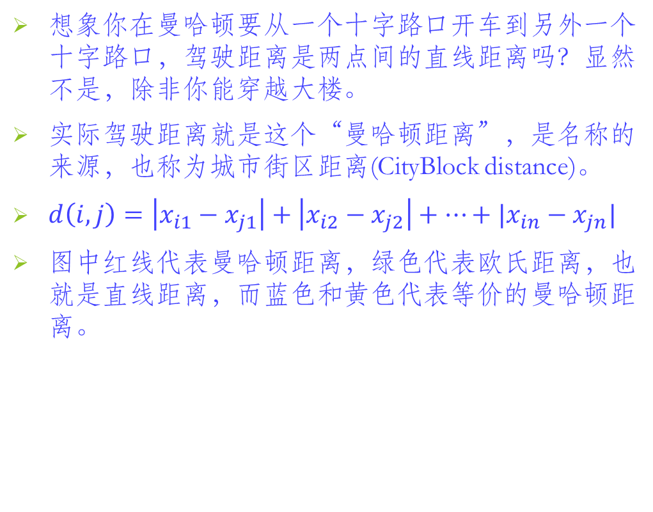
数值属性的相异性- 曼哈顿距离 (Manhattan distance)
想象你在曼哈顿要从一个十字路口开车到另外一个十字路口，驾驶距离是两点间的直线距离吗？显然不是，除非你能穿越大楼。
实际驾驶距离就是这个“曼哈顿距离”，是名称的来源，也称为城市街区距离(CityBlock distance)。
$d\left(i,j\right)=\left|x_{i1}−x_{j1}\right|+\left|x_{i2}−x_{j2}\right|+…+|x_{in}−x_{jn}|$
图中红线代表曼哈顿距离，绿色代表欧氏距离，也就是直线距离，而蓝色和黄色代表等价的曼哈顿距离。

Slide 14
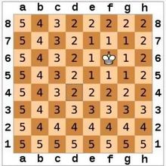
数值属性的相异性-切比雪夫距离 ( Chebyshev Distance )
国际象棋中国王走一步能够移动到相邻的8个方格中的任意一个。那么国王从格子(x₁,y₁)走到 (x₂,y₂)最少需要步数：max(| x₂-x₁ | , | y₂-y₁ | )。
两个n维向量a(x11,x12,…,x1n)与b(x21,x22,…,x2n)间的切比雪夫距离：
这个公式的另一种等价形式是：

Slide 15


数值属性的相异性
Minkowski distance(闵可夫斯基距离)
可以给各个属性加权值，表示不同的重要程度:

Slide 16
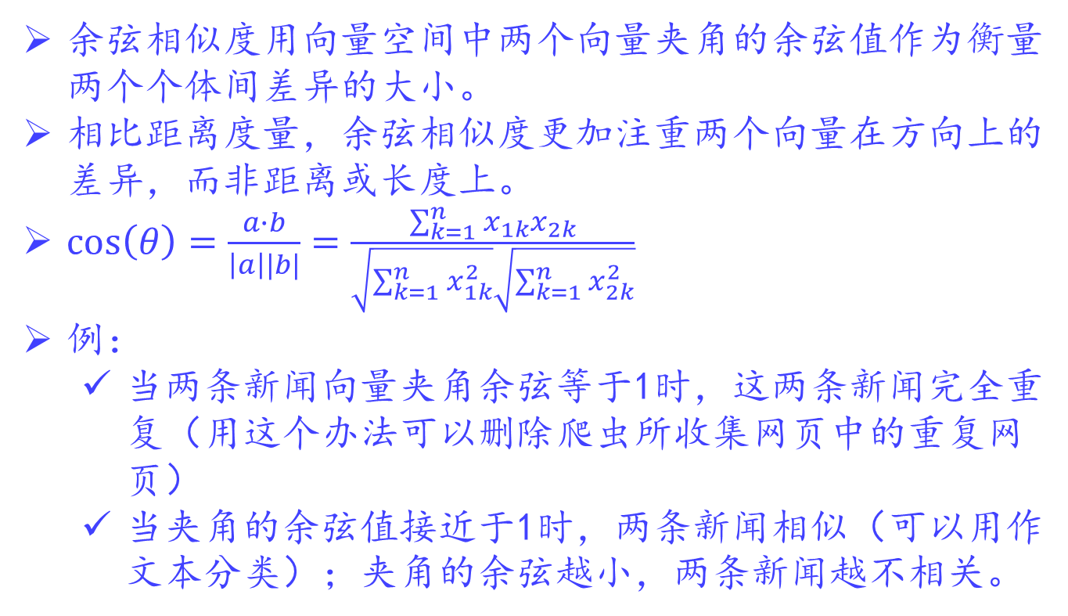
余弦相似度
余弦相似度用向量空间中两个向量夹角的余弦值作为衡量两个个体间差异的大小。
相比距离度量，余弦相似度更加注重两个向量在方向上的差异，而非距离或长度上。
$\cos\left(θ\right)=\frac{a∙b}{\left|a\right||b|}=\frac{\sum_{k=1}^{n}{x_{1k}x_{2k}}}{\sqrt{\sum_{k=1}^{n}{x_{1k}^{2}}}\sqrt{\sum_{k=1}^{n}{x_{2k}^{2}}}}$
例：
当两条新闻向量夹角余弦等于1时，这两条新闻完全重复（用这个办法可以删除爬虫所收集网页中的重复网页）
当夹角的余弦值接近于1时，两条新闻相似（可以用作文本分类）；夹角的余弦越小，两条新闻越不相关。

Slide 17
调整余弦相似度
余弦相似度更多的是从方向上区分差异，而对绝对的数值不敏感，因此没法衡量每个维度上数值的差异。
需要修正这种不合理性，就出现了调整余弦相似度，即所有维度上的数值都减去一个均值。
例：用户对内容评分，按5分制，X和Y两个用户对两个内容的评分分别为（1,2）和（4,5）
使用余弦相似度得到的结果是0.98，两者极为相似。但从评分上看X似乎不喜欢两个这个内容，而Y则比较喜欢。
如果X和Y的评分均值都是3，那么调整后为(-2,-1)和(1,2)，再用余弦相似度计算，得到-0.8，相似度为负值并且差异不小，但显然更加符合现实。

Slide 18
距离度量满足如下要求:
d(i, j) ≥0 距离是一个非负的数值
d(i, i) =0 一个对象与自身的距离是 0
d(i, j) = d(j, i) 距离函数具有对称性
d(i, j)≤d(i, h) + d(h, j) 三角不等式
给出性质关键的作用在于,当我们在同一空间中定义了多个满足这些性质的距离时,这些不同的距离仍然能够在两点之间远的时候就大,近的时候就小.
如果三角不等式成立，则该性质可以用来提高依赖于距离的技术（包括聚类）的效率。

Slide 19
二元变量（属性）相异性
二元变量（属性）
二元变量只有两个状态：0或1
0表示该变量为空，1表示该变量存在。
Object j
Object i
表中a是对于对象i和j值都为1的变量（属性）的数目
每个对象有p个变量（属性），p=a+b+c+d

Slide 20
P=6
Object Jack
=2
=1
Object Mary
=0
=3

Slide 21
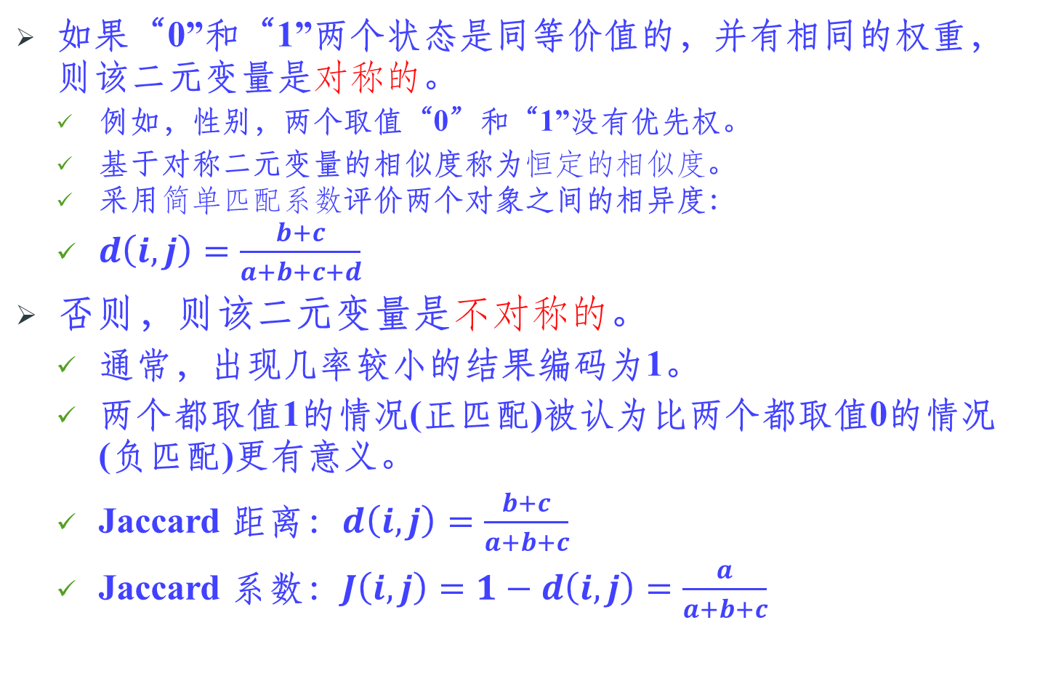
二元变量（属性）相异性
如果“0”和“1”两个状态是同等价值的，并有相同的权重，则该二元变量是对称的。
例如，性别，两个取值“0”和“1”没有优先权。
基于对称二元变量的相似度称为恒定的相似度。
采用简单匹配系数评价两个对象之间的相异度：
$d\left(i,j\right)=\frac{b+c}{a+b+c+d}$
否则，则该二元变量是不对称的。
通常，出现几率较小的结果编码为1。
两个都取值1的情况(正匹配)被认为比两个都取值0的情况(负匹配)更有意义。
Jaccard 距离：$d\left(i,j\right)=\frac{b+c}{a+b+c}$
Jaccard 系数：$J\left(i,j\right)=1−d\left(i,j\right)=\frac{a}{a+b+c}$

Slide 22
Example
gender 是一个对称的二元变量
其它的都是非对称的二元变量
将值 Y和 P 编码为1, 值 N 编码为 0，根据Jaccard系数计算得：

Slide 23
标称变量（属性）相异性
Nominal (Categorical) attributes
标称变量是二元变量的推广，它可以具有多于两个的状态，比如变量map_color可以有 red, yellow, blue, green四种状态。
两种计算相异度的方法:
Method 1:简单匹配方法
m: # of matches, p: total # of variables
Method 2:使用二元变量
为每一个状态创建一个新的二元变量，可以用非对称的二元变量来编码标称变量。

Slide 24
标称变量（属性）相异性

Slide 25
序数型变量的相异性
Ordinal Variables序数型变量
一个序数型变量即可以是离散的、也可以是连续的
例：“好评、中评、差评”是有序的
与数值型属性类似：
用对应的排序值r_{if}∈{1, ……, M_{f}} 替换序数型变量值 x_{if}
将排序值规格化到[0, 1]
使用数值型属性的相异性度量计算

Slide 26
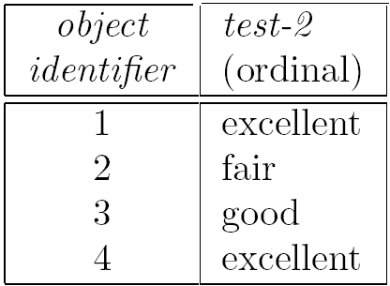
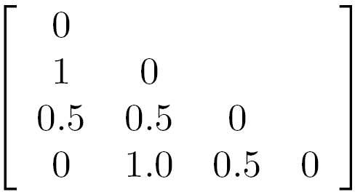
Dissimilarity between ordinal variables
The four objects are assigned the ranks 3, 1, 2, and 3, respectively;
Normalizes the ranking by mapping rank 1 to 0.0, rank 2 to 0.5, and rank 3 to 1.0
Use the Euclidean distance

Slide 27
簇间的距离度量标准
用于簇C_{i}和簇C_{j}之间的距离度量标准是：
最小距离：
其中X_{i}∈C_{i}和X_{j}∈C_{j}
最大距离：
其中X_{i}∈C_{i}和X_{j}∈C_{j}

Slide 28
簇间的距离度量标准
中间距离：
其中m_{i}和m_{j}是C_{i}和C_{j}的质心
平均距离：
其中X_{i}∈C_{i}和X_{j}∈C_{j}，且n_{i}和n_{j}是类C_{i}和C_{j}间的样本数。

Slide 29
聚类的准则函数
误差平方和准则（sum-of-squared-error criterion）：
其中X∈C_{i}，m_{i}是C_{i}的质心
J_{e}即所有样本的平方误差和。
使生成的结果簇尽可能地紧凑和独立

Slide 30
聚类挖掘
基于划分的算法
层次算法
基于密度的方法

Slide 31
划分方法：Partitioning methods
划分方法的基本思想是，给定一个n个样本的数据库，划分方法将数据划分为k个划分（k<=n），每个划分表示一个簇，同时满足：
每个簇至少包含一个样本；
每个样本必须属于且仅属于一个簇。

Slide 32
K-Means 聚类算法
以簇中对象的平均值作为参照点
最小化所有对象与其参照点之间的相异度之和

Slide 33
K-Means 聚类算法
Given k, the k-means algorithm is implemented in four steps:
选择一个含有随机选择样本的k个簇的初始划分，计算这些簇的质心。
根据欧氏距离把剩余的每个样本分配到距离它最近的簇质心的一个划分。
计算被分配到每个簇的样本的均值向量，作为新的簇的质心。
重复2,3直到k个簇的质心点不再发生变化或平方误差准则最小。

Slide 34
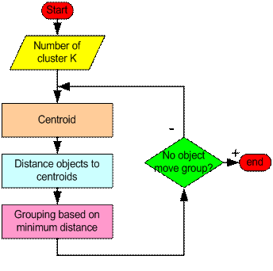
The K-Means Clustering Method

Slide 35
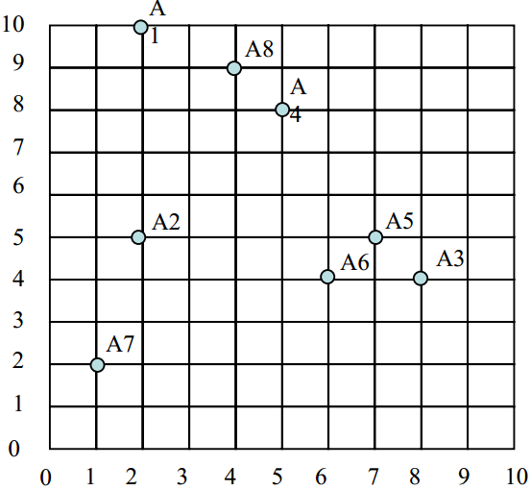
Example:
A1=(2,10), A2=(2,5), A3=(8,4), A4=(5,8),
A5=(7, 5), A6=(6,4), A7=(1,2), A8=(4,9).

Slide 36
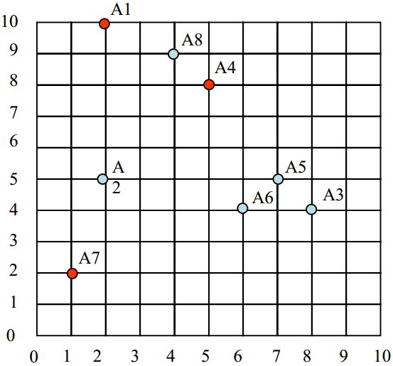
STEP 1

Slide 37
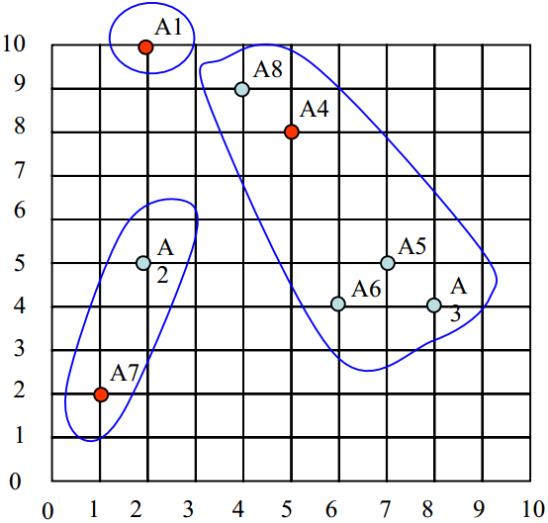
STEP 2

Slide 38
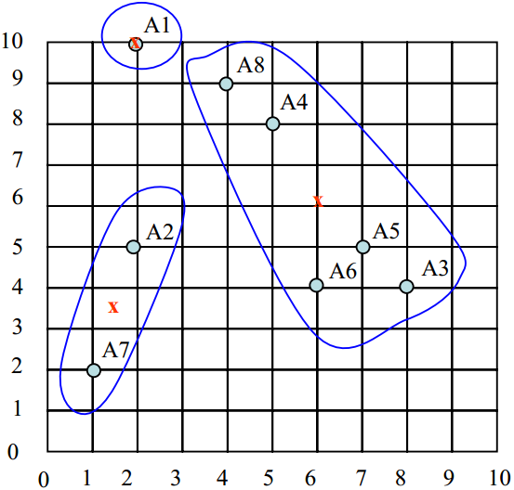
STEP 3

Slide 39
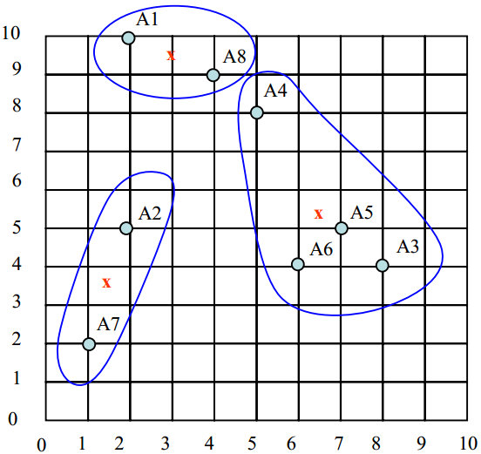
STEP 4

Slide 40
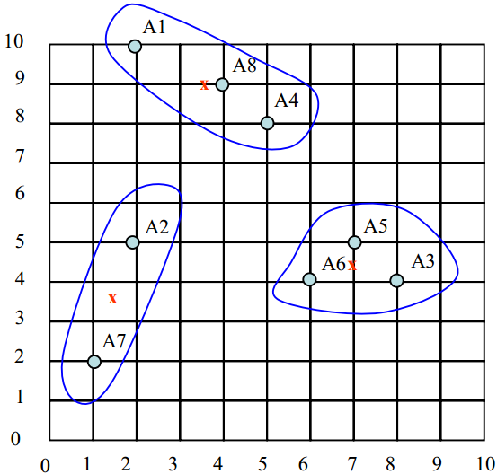
STEP 5

Slide 41
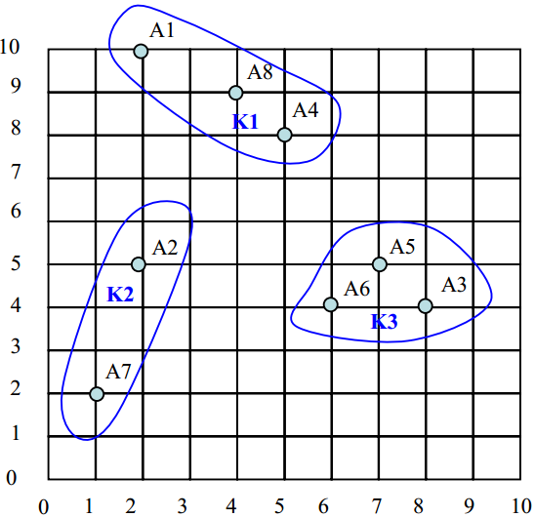
COMPLETE

Slide 42
由5个点组成的聚类分析二维样本:
X₁=(0,2),X₂=(0,0),X₃=(1.5,0),X₄=(5,0),X₅=(5,2), k=2。
X1(0,2)
X5(5,2)
X3(1.5,0)
X4(5,0)
X2(0,0)
第1步：由样本的随机分布形成两个簇：
C₁={X₁,X₂,X₄}和C₂={X₃,X₅}。
这两个簇的质心M₁和M₂是：
M₁={(0+0+5)/3,(2+0+0)/3}={1.66，0.66}；
M₂={(1.5+5)/2，(0+2)/2}={3.25，1.00}；

Slide 43
M₁={1.66，0.66}； M₂={3.25，1.00}；
样本初始随机分布之后，方差是：
e₁²=[(0-1.66)²+(2-0.66)²]+[(0-1.66)²+(0-0.66)²]+[(5-1.66)²+(0-0.66)²]=19.36；
e₂²=8.12；
总体平方误差是：
E²＝e₁²+e₂²＝19.36+8.12＝27.48
计算：

Slide 44
第2步：取距离其中一个质心（M₁或M₂）最小的距离分配所有样本，簇内样本的重新分布如下：
d(M₁,X₁)=(1.66²+1.34²)^{1/2}=2.14
d(M₂,X₁)=3.40 ==>X₁∈C₁；
d(M₁,X₂)=1.79 和 d(M₂,X₂)=3.40 ==>X₂∈C₁
d(M₁,X₃)=0.83 和 d(M₂,X₃)=2.01 ==>X₃∈C₁
d(M₁,X₄)=3.41 和 d(M₂,X₄)=2.01 ==>X₄∈C₂
d(M₁,X₅)=3.60 和 d(M₂,X₅)=2.01 ==>X₅∈C₂
新簇C₁＝｛X₁,X₂,X₃｝和C₂＝｛X₄,X₅｝
X1(0,2)
X5(5,2)
X3(1.5,0)
X4(5,0)
X2(0,0)

Slide 45
X1(0,2)
X5(5,2)
X3(1.5,0)
X4(5,0)
X2(0,0)
第3步：计算新的质心：
M₁＝｛0.5，0.67｝； M₂＝｛5.0，1.0｝。
相应的方差及总体平方误差分别是：
e₁²＝4.17； e₂²＝2.00； E＝6.17；
可以看出第一次迭代后，总体误差显著减小（从值27.48到6.17）。在这个简单的例子中，第一次迭代同时也是最后一次迭代，因为如果继续分析新中心和样本间的距离，样本将会全部分给同样的簇，不将重新分配，算法停止。

Slide 46
用K-means矢量量化压缩图片
矢量量化就是"四舍五入"的N维版本。
矢量量化被广泛应用于图片压缩，我们用比原始图像更少的比特数来存储每个像素，从而实现图像图片。
X = img.reshape((-1, 1))
kmeans = cluster.KMeans(n_clusters=num_clusters)
kmeans.fit(X)
centroids = kmeans.cluster_centers_.squeeze()
labels = kmeans.labels_
input_image_compressed = np.choose(labels, centroids).reshape(img.shape)
Notes:
vector_quantization.py

Slide 47
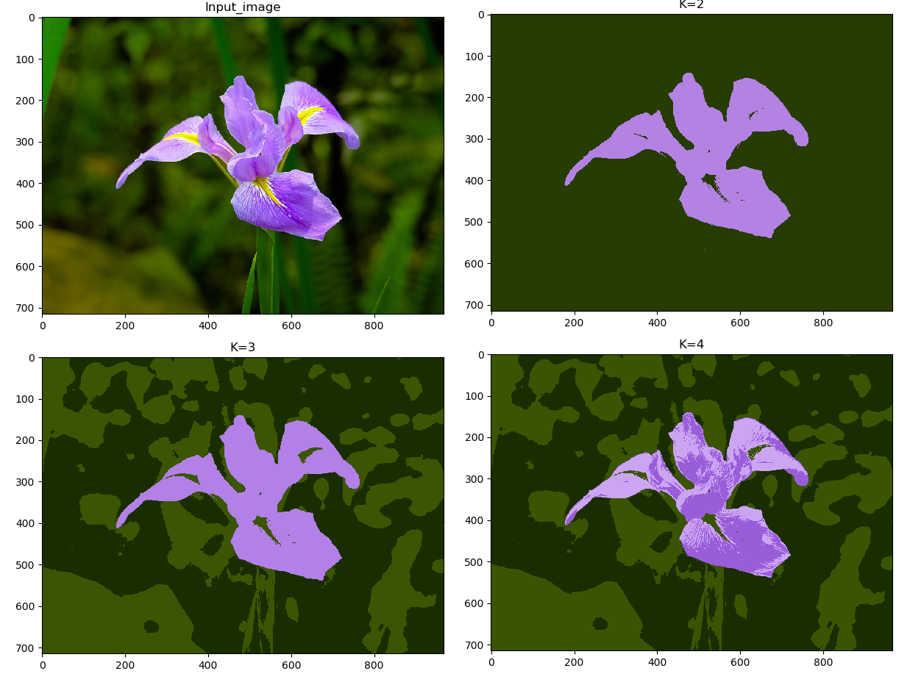

Slide 48
改进的算法——二分Kmeans算法
该算法首先将所有的点作为一个簇，然后将该簇一分为二。之后选择其中一个簇继续划分，选择哪个簇进行划分取决于对其划分是否可以最大程度降低SSE值。
伪代码如下：
将所有的点看成一个簇
当簇数目小于k时
对于每一个簇
计算总误差
在给定的簇上面进行K均值聚类(K=2)
计算将该簇一分为二后的总误差
选择使得误差最小的那个簇进行划分操作
Notes:
有很多种方式选择划分哪个簇
例如，可以选择每个步骤中最大的簇，或者是总体相似性最低的簇，或是利用一个基于簇的大小和相似性的选择标准。

Slide 49
关于K-Means算法：
通常结束于局部优化
不足之处
质心可以计算，即属性的均值有意义；
预先需要指定K；
易受噪声和离群点干扰。

Slide 50
K-Means算法的演进
基于K-Means算法的改进：
K个初始化质心的选择策略
计算簇均值的方法改进
可以处理分类属性的算法: K-modes
分类和数值型属性混合: K-prototype

Slide 51
k-medoids 算法
不采用簇中对象的平均值作为参照点，而选用簇中位置最中心的对象，即中心点
最小化所有对象与其参照点之间的相异度之和
消除孤立点对算法的影响

Slide 52
以簇中位置最中心的对象作为参照点
10
10
9
9
8
8
7
7
6
6
5
5
4
4
3
3
2
2
1
1
0
0
0
1
2
3
4
5
6
7
8
9
10
0
1
2
3
4
5
6
7
8
9
10

Slide 53
10
9
8
Arbitrary choose k object as initial medoids
Assign each remaining object to nearest medoids
7
6
5
4
3
2
1
0
0
1
2
3
4
5
6
7
8
9
10
K=2
Randomly select a nonmedoid object,O_{ramdom}
10
Swapping O and O_{ramdom}
If quality is improved.
9
10
Do loop
Until no change
8
Compute total cost of swapping
9
7
8
6
7
5
6
4
5
3
4
2
3
1
2
0
0
1
2
3
4
5
6
7
8
9
10
1
0
0
1
2
3
4
5
6
7
8
9
10

Slide 54
k-medoids 算法
基本策略
首先为每个簇随意选择一个代表对象；
剩余的对象根据其与代表对象的距离分配给最近的一个簇；
反复地用非代表对象来替代代表对象，以改进聚类的质量；
聚类结果的质量
用一个代价函数来评估：
对象与其参照对象(代表对象)之间的平均相异度

Slide 55
k-medoids method
为了判定一个非代表对象O_{random}是否是当前一个代表对象O_{j}的好的替代，对于每个非中心点对象p，需考虑下面四种情况：
Case 1: p当前隶属于中心点对象O_{j} 。如果O_{j}被O_{random}所代替作为中心点，且p离一个O_{i}最近，i≠j，那么p被重新分配给O_{i} 。
+
O_{i} p O_{j}
+
+
O_{random}
p 数据对象;
+ 簇中心;
⎯ 替代前;
---- 替代后
重新分配给O_{i，} C＝d(p,O_{i})-d(p,O_{j})

Slide 56
k-medoids method
Case 2: p当前隶属于中心点对象O_{j} 。如果O_{j}被O_{random}所代替作为中心点，且p离O_{random}最近，那么p被重新分配给O_{random} 。
+
O_{i} O_{j}
+
p +
O_{random}
p 数据对象;
+ 簇中心;
⎯ 替代前;
---- 替代后
重新分配给O_{random,} C＝d(p,O_{random})-d(p,O_{j})

Slide 57
k-medoids method
Case 3: p当前隶属于中心点对象O_{i} 。如果O_{j}被O_{random}所代替作为中心点，而p仍然离O_{i}最近， i≠j ，那么对象的隶属不发生变化。
+O_{i}
p O_{j}
+
+
O_{random}
p 数据对象;
+ 簇中心;
⎯ 替代前;
---- 替代后
不发生变化, C＝0

Slide 58
k-medoids method
Case 4: p当前隶属于中心点对象O_{i} 。如果O_{j}被O_{random}所代替作为中心点， p离O_{random}最近， i≠j ，那么p被重新分配给O_{random} 。
+O_{i}
O_{j}
+
+
p O_{random}
p 数据对象;
+ 簇中心;
⎯ 替代前;
---- 替代后
重新分配给O_{random,} C＝d(p,O_{random})-d(p,O_{i})

Slide 59
k-medoids- PAM算法
输入：簇的数目k和包含n个对象的数据库。
输出：k个簇，使得所有对象与其最近中心点的相异度总和最小。
（1） 任意选择k个对象作为初始的簇中心点；
（2） REPEAT
（3） 指派每个剩余的对象给离它最近的中心点所代表的簇；
（4） REPEAT
（5） 选择一个未被选择的中心点O_{i}；
（6） REPEAT
（7） 选择一个未被选择过的非中心点对象O_{h}；
（8） 计算用O_{h}代替O_{i}的总代价并记录在S中；
（9） UNTIL 所有的非中心点都被选择过；
（10） UNTIL 所有的中心点都被选择过；
（11） IF 在S中的的总代价有小于0的 THEN
找出S中的代价最小的一个，并用该非中心点替代对应的中心点，
形成一个新的k个中心点的集合；
（12）UNTIL 没有再发生簇的重新分配.

Slide 60
PAM——示例
假设空间中的五个点{A、Ｂ、Ｃ、Ｄ、Ｅ}，如下图所示。各点之间的距离关系如下表所示，根据所给的数据对其运行PAM算法实现划分聚类（设k=2）。
样本点 | A | B | C | D | E
A | 0 | 1 | 2 | 2 | 3
B | 1 | 0 | 2 | 4 | 3
C | 2 | 2 | 0 | 1 | 5
D | 2 | 4 | 1 | 0 | 3
E | 3 | 3 | 5 | 3 | 0

Slide 61
PAM——示例
第一步 建立阶段：假如从5个对象中随机抽取的2个中心点为{A，B}，则样本被划分为{A、C、D}和{B、E}，如图所示。
第二步 交换阶段：假定中心点A、B分别被非中心点{C、D、E}替换，根据PAM算法需要计算下列代价TC_{AC}、 TC_{AD}、 TC_{AE}、TC_{BC}、TC_{BD}、 TC_{BE}。
起始中心点为A,B

Slide 62
PAM——示例
以TC_{AC}为例说明计算的过程：
当A被C替换以后，A不再是一个中心点，因为A离B比A离C更近，A被分配到B中心点代表的簇，C_{AAC}=d(A,B)-d(A,A)=1。
B是一个中心点，当A被C替换以后，B不受影响，C_{BAC}=0。
C原先属于A中心点所在的簇，当A被C替换以后，C是新中心点，C_{CAC}=d(C,C)-d(C,A)=0-2=-2。
D原先属于A中心点所在的簇，当A被C替换以后，离D最近的中心点是C，C_{DAC}=d(D,C)-d(D,A)=1-2=-1。
E原先属于B中心点所在的簇，当A被C替换以后，离E最近的中心仍然是 B，C_{EAC}=0。
因此，TC_{AC}=CA_{AC}+ CB_{AC}+ CB_{AC}+ CD_{AC}+ CE_{AC}=1+0-2-1+0=-2。
可按上述步骤依次计算代价TC_{AD}、TC_{AE}以及TC_{BC}、TC_{BD}、TC_{BE}。

Slide 63
PAM——示例
在上述代价计算完毕后，要选取一个代价最小的替换。
图（a）、（b）、（c）分别表示了C替换A， D替换A，E替换A的情况和相应的代价。
(a) C替换A, TC_{AC} =-2 (b) D替换A, TC_{AD} =-2 (c) E替换A, TC_{AE} =-1

Slide 64
PAM——示例
图 （d）、（e）、（f）分别表示了用C、D、E替换B的情况和相应的代价。
(d) C替换B, TC_{BC} =-2 (e) D替换B, TC_{BD} =-2 (f) E替换B, TC_{BE} =-2
通过上述计算，选择代价最小的替换（如：C替换A）。
这样就完成了PAM算法的第一次迭代。在下一迭代中，将用其新的非中心点{A、D、E}来替换中心点{B、C}，从中找出具有最小代价的替换。
一直重复上述过程，直到代价不再减小为止。

Slide 65
k-medoids与k-means的比较
当存在噪声和离群点时，k-medoids算法比k-means算法更加稳定。
这是因为中心点不像均值那样易被极端数据(噪声或者离群点)影响。
k-medoids算法的执行代价比k-means算法要高。
k-means算法： O(nkt)
k-medoids算法：O(k(n-k)²)
当n与k较大时， k-medoids算法的执行代价很高。
两种方法都需要事先指定簇的数目k。

Slide 66
k-medoids 算法
CLARA
主要思想：
不考虑整个数据集合，选择实际数据的一小部分作为数据样本；
在样本上应用PAM方法，从样本中选择中心点。
如果样本是以非常随机的方式选取的，它应当足以代表原来的数据集合；
进而，从中选出的代表对象(中心点)很可能与从整个数据集合中选出的非常近似。
抽取数据集合的多个样本，对每个样本应用PAM算法，返回最好的聚类结果作为输出。

Slide 67
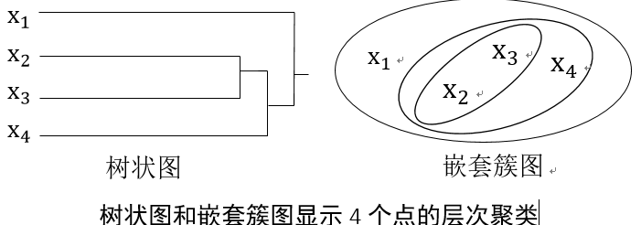
层次聚类（Hierarchical Clustering）
层次聚类是聚类算法的一种，与K均值算法一样，被广泛地使用。
层次聚类常常使用树状图显示显示簇与子簇之间的联系、簇凝聚或分裂的次序。对于二维点的集合，层次聚类也可以使用嵌套簇图表示。

Slide 68
层次聚类（Hierarchical Clustering）
层次聚类有两种产生聚类的方法：一种是自下而上凝聚的方式，另一种则是自上而下分裂的方式。
在凝聚（ agglomerative ）的方法中，首先将每一个点作为一个簇，每一步合并两个最接近的簇，直至所有的点成为一个簇为止。
而分裂（ divisive ）的方法正相反，从包含所有点的簇开始，每一步分裂一个簇，直至仅剩下单点的簇。
代表算法:
AGNES(AGgglomerative NESting)
DIANA (DIvisive ANAlysis)
BIRCH (Balanced Iterative Reducing and Clustering using Hierarchies)
CURE (Clustering Using REpresentatives)
ROCK (RObust Clustering using linKs)
CHAMELEON

Slide 69
Step 0
Step 1
Step 2
Step 3
Step 4
agglomerative
(AGNES)
a
a b
b
a b c d e
c
c d e
d
d e
e
divisive
(DIANA)
Step 4
Step 3
Step 2
Step 1
Step 0

Slide 70
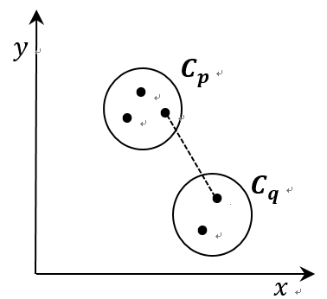
层次聚类（Hierarchical Clustering）： 最短距离法
最短距离法定义簇的距离是不同簇的两个最近点之间的距离

Slide 71
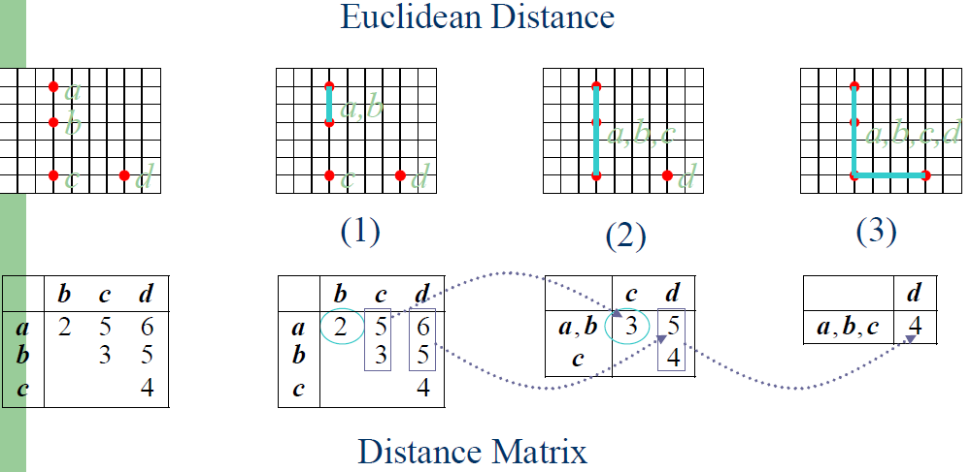
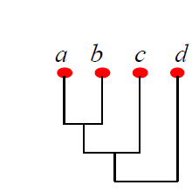
层次聚类（Hierarchical Clustering）： 最短距离法
Single-Link (Minimum) Method:
Resulting Tree, or
Dendrogram:

Slide 72
Hierarchical Clustering
Single Linkage
Initial Data Items
Distance Matrix
Dist | A | B | C | D
A |  | 20 | 7 | 2
B |  |  | 10 | 25
C |  |  |  | 3
D
A
B
C
D

Slide 73
Hierarchical Clustering
Single Linkage
Initial Data Items
Distance Matrix
Dist | A | B | C | D
A |  | 20 | 7 | 2
B |  |  | 10 | 25
C |  |  |  | 3
D
A
B
C
D

Slide 74
Hierarchical Clustering
Single Linkage
Current Clusters
Distance Matrix
Dist | A | B | C | D
A |  | 20 | 7 | 2
B |  |  | 10 | 25
C |  |  |  | 3
D
2
A
D
B
C

Slide 75
Hierarchical Clustering
Single Linkage
Current Clusters
Distance Matrix
Dist | AD | B | C
AD |  | 20 | 3
B |  |  | 10
C
A
D
B
C

Slide 76
Hierarchical Clustering
Single Linkage
Current Clusters
Distance Matrix
Dist | AD | B | C
AD |  | 20 | 3
B |  |  | 10
C
A
D
B
C

Slide 77
Hierarchical Clustering
Single Linkage
Current Clusters
Distance Matrix
Dist | AD | B | C
AD |  | 20 | 3
B |  |  | 10
C
3
A
D
C
B

Slide 78
Hierarchical Clustering
Single Linkage
Current Clusters
Distance Matrix
Dist | ADC | B
ADC |  | 10
B
A
D
C
B

Slide 79
Hierarchical Clustering
Single Linkage
Current Clusters
Distance Matrix
Dist | ADC | B
ADC |  | 10
B
A
D
C
B

Slide 80
Hierarchical Clustering
Single Linkage
Current Clusters
Distance Matrix
Dist | ADC | B
ADC |  | 10
B
10
A
D
C
B

Slide 81
Hierarchical Clustering
Single Linkage
Final Result
Distance Matrix
Dist | ADCB
ADCB
A
D
C
B

Slide 82
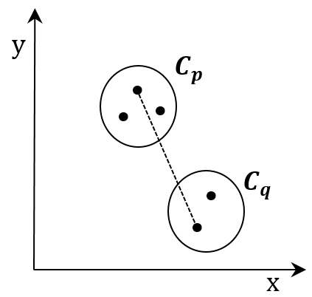
层次聚类（Hierarchical Clustering）： 最长距离法
最长距离法定义簇的距离是不同簇的两个最远点之间的距离

Slide 83
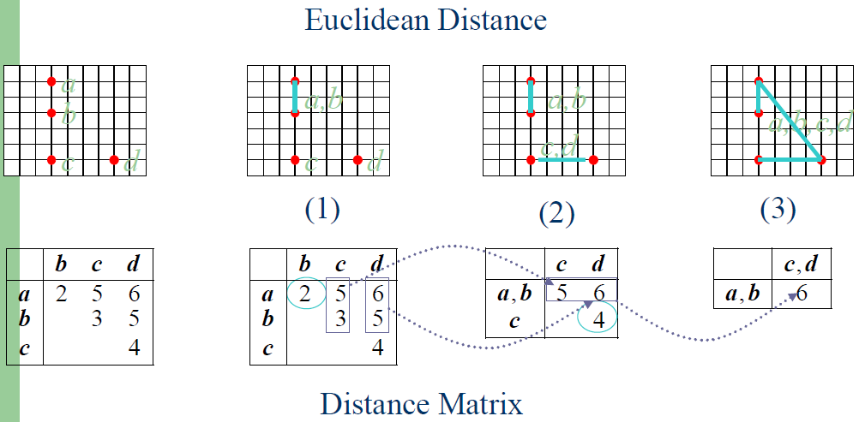
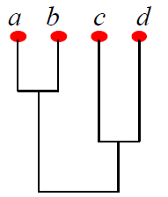
Hierarchical Clustering Algorithms
Complete-Link (Maximum) Method:
Resulting Tree, or
Dendrogram:

Slide 84
Cost function example
Data Set
1
1.1
1.2
1.3
1.4
1.5
x₁
x₂
x₃
x₄
x₅
x₆
x₇
Single Link:
Complete Link:
x₁
x₂
x₃
x₄
x₅
x₆
x₇
x₁
x₂
x₃
x₄
x₅
x₆
x₇

Slide 85
AGNES
Agglomerative NESting: 凝聚的层次聚类
主要思想：采用自底向上策略：
首先将每个样本作为一个簇，
然后合并这些原子簇形成越来越大的簇，减少簇的数目，
直到所有的样本都在一个簇中，或某个终结条件被满足。

Slide 86
AGNES
具体步骤
初始化：计算包含每对样本间距离（如欧氏距离）的相似矩阵，把每个样本作为一个簇；
选择：使用相似矩阵查找最相似的两个簇；
两个簇间的相似度由这两个不同簇中距离最近的数据点对的相似度来确定－－单链接方法(Single-link)
更新：将两个簇合并为一个簇，簇的个数通过合并被更新；同时更新相似矩阵，将两个簇的两行（两列）距离用1行（1列）距离替换反映合并操作。
重复：执行n-1次步骤2和步骤3；
结束：当所有样本都合并成一个簇或满足某个终止条件时，整个过程结束。

Slide 87
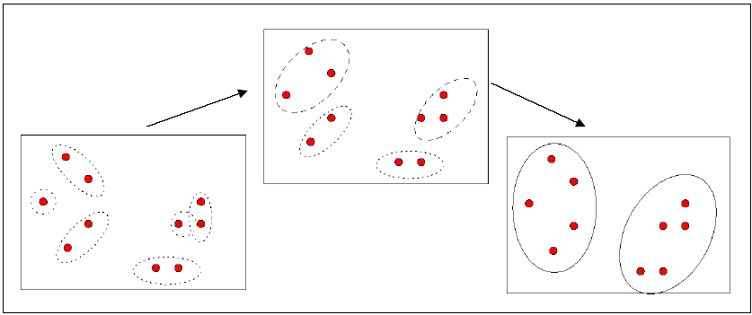

Slide 88
DIANA (Divisive Analysis)
分裂的层次聚类
主要思想：采用自顶向下策略
首先将所有样本置于一个簇中；
然后逐渐细分为越来越小的簇，来增加簇的数目；
直到每个样本自成一个簇，或者达到某个终结条件。
例如达到了某个希望的簇的数目或两个最近的簇之间的距离超过了某个阈值。

Slide 89
Hierarchical methods
Issues in hierarchical methods
do not scale well for agglomerative clustering methods
can never undo what was done previously
Integration of hierarchical with distance-based clustering
BIRCH (1996): uses CF-tree and incrementally adjusts the quality of sub-clusters
CURE (1998): selects well-scattered points from the cluster and then shrinks them towards the center of the cluster by a specified fraction
CHAMELEON (1999): hierarchical clustering using dynamic modeling

Slide 90
BIRCH: Balanced Iterative Reducing and Clustering using Hierarchies
Designed for very large data sets
Time and memory are limited
Incremental and dynamic clustering of incoming objects
Only one scan of data is necessary
Does not need the whole data set in advance
Two key phases:
Scans the database to build an in-memory tree
Applies clustering algorithm to cluster the leaf nodes

Slide 91
BIRCH: Balanced Iterative Reducing and Clustering using Hierarchies
It introduces two concepts:
Clustering Feature
Clustering Feature Tree
These structures help the clustering method achieve good speed and scalability in large databases

Slide 92

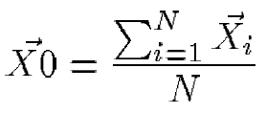
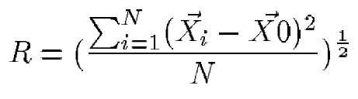
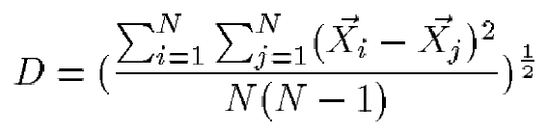
BIRCH: Balanced Iterative Reducing and Clustering using Hierarchies
Property of a cluster
Given N d-dimensional data points:
Centroid
Radius
Diameter

Slide 93
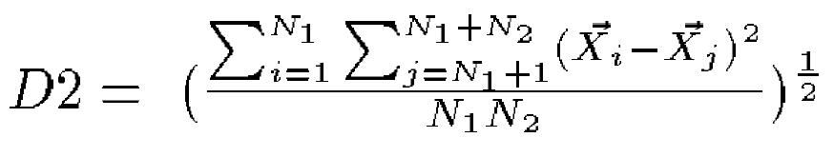
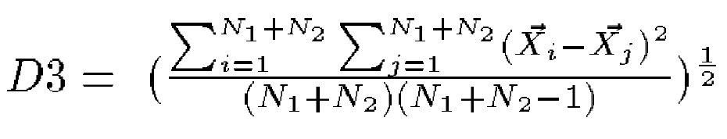
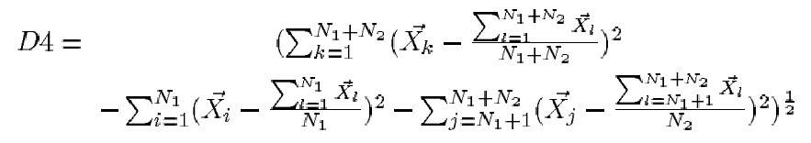
Distance between 2 clusters:
D₀ – Euclidian distance between centroids
D1 – Manhattan distance between centroids
D2 – average inter-cluster distance
D3 – average intra-cluster distance
D4 – variance increase distance

Slide 94
BIRCH: Balanced Iterative Reducing and Clustering using Hierarchies
Clustering Feature:
N: Number of data points
CF are additive:
CF = (5, (16,30),244)
(3,4)
(2,6)
(4,5)
(4,7)
(3,8)

Slide 96
BIRCH: Balanced Iterative Reducing and Clustering using Hierarchies
Similar to B⁺-tree, R-tree
Parameter
B – branching factor
T – threshold
Leaf node – contains at most L CF entries, each CF should follows D<T or R<T
Non-leaf node – contains at most B CF entries of its child
Each node should fit into 1 page

Slide 97
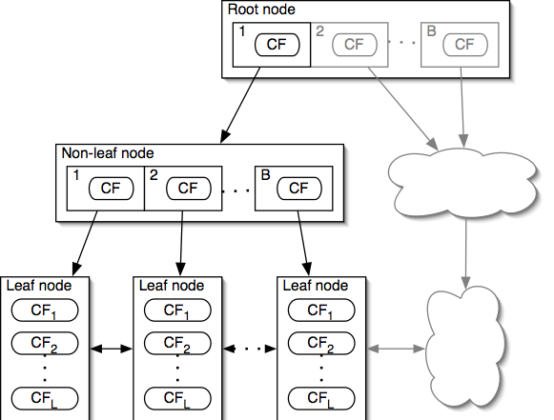
Clustering Feature Tree (CF Tree)
A CF tree is a height-balanced tree
It stores the clustering features for a hierarchical clustering

Slide 98
CF Tree
Root
B = 7
CF₁
CF₂
CF₃
CF₆
child₁
child₂
child₃
child₆
Non-leaf node
CF₁
CF₂
CF₃
CF₅
child₁
child₂
child₃
child₅
Leaf node
Leaf node
prev
CF₁
CF₂
CF₆
next
prev
CF₁
CF₂
CF₄
next

Slide 99
Example of BIRCH(1)
New subcluster
sc8
sc3
sc1
sc4
sc7
sc5
sc6
sc2
LN2
LN3
Root
LN1
LN2
LN3
LN1
sc8
sc3
sc5
sc6
sc7
sc1
sc2
sc4

Slide 100
Example of BIRCH(2)
If the branching factor of a leaf node can not exceed 3, then LN₁ is split.
sc8
sc7
sc3
sc5
sc6
sc1
sc4
LN1’
sc2
LN3
LN2
LN1”
Root
LN1’
LN2
LN3
LN1”
sc8
sc3
sc5
sc6
sc7
sc1
sc2
sc4

Slide 101
Example of BIRCH(3)
If the branching factor of a non-leaf node can not exceed 3, then the root is split and the height of the CF Tree increases by one.
sc8
sc3
sc1
sc4
sc7
sc5
sc6
sc2
LN1’
LN2
LN3
LN1”
Root
NLN1
NLN2
LN1’
LN1”
LN2
LN3
sc8
sc2
sc3
sc5
sc6
sc7
sc1
sc4

Slide 102
Merge Operation in BIRCH
Assume that the subclusters are numbered according to
the order of formation.
sc5
sc2
sc6
sc3
sc4
sc1
root
LN1
LN2
LN2
LN1
sc6
sc1
sc2
sc3
sc4
sc5

Slide 103
If the branching factor of a leaf node can not exceed 3,
Then LN2 is split.
sc5
sc2
sc6
sc3
sc4
sc1
LN1
LN2”
root
LN2’
LN2’
LN2”
LN1
sc6
sc1
sc2
sc5
sc4
sc3

Slide 104
LN2’ and LN1 will be merged, and the newly formed
Node will be split immediately.
sc5
sc2
sc6
sc3
sc4
sc1
LN2”
LN3’
LN3”
root
LN3’
LN3”
LN2”
sc1
sc4
sc3
sc6
sc2
sc5

Slide 105
Cases that Troubles BIRCH
The objects are numbered by the incoming order
Assume that the distance between objects 1 and 2 exceeds the diameter threshold.
6
15
5
7
8
1
11
3
4
2
14
9
10
12
13
Subcluster 1
Subcluster 2

Slide 106
Order Dependence
Incremental clustering algorithm such as BIRCH suffers order dependence.
As the previous example demonstrates, the split and merge operations can alleviate order dependence to certain extent.
In the example that demonstrates the merge operation, the split and merge operations together improve clustering quality.
However, order dependence can not be completely avoided. If no new objects were added to form subcluster 6, then the clustering quality is not satisfactory.

Slide 107
BIRCH Overview
Phase 1: Load data into memory
Build an initial in-memory CF-tree with the data (one scan)
Phase 2: Condense data
Rebuild the CF-tree with a larger T
Condensing is optional
Phase 3: Global clustering
Use existing clustering algorithm on CF leafs
Phase 4: Cluster refining
Do additional passes over the dataset & reassign data points to the closest centroid from phase 3
Refining is optional

Slide 108
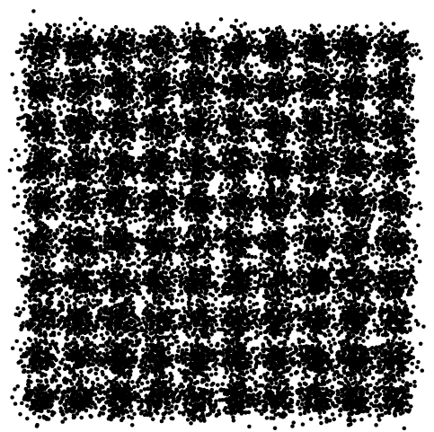
Data set
10 columns
clusters
10 rows

Slide 109
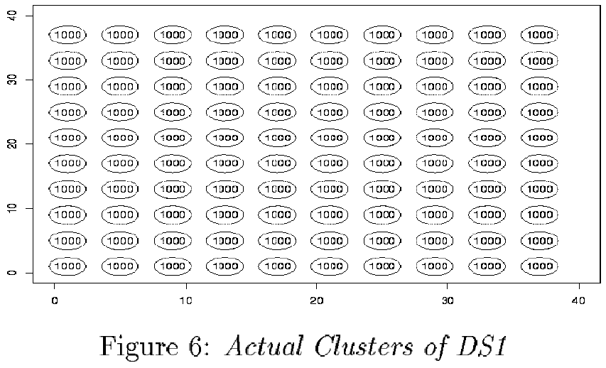

Slide 110
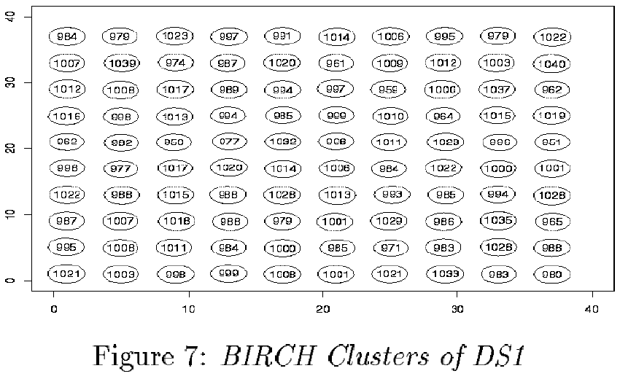
BIRCH

Slide 111
Hierarchical methods
BIRCH
Advantage
Scales linearly: finds a good clustering with a single scan and improves the quality with a few additional scans
Weakness:
handles only numeric data, and sensitive to the order of the data record.

Slide 112
基于密度(Density-Based)的聚类方法
目标：
发现任意形状的聚类
聚类的本质（从密度的角度看）： 在一个空间中，被对象分布密度较低的区域所分割开的各个分布密度大的区域；
主要特点:
可以发现任意形状的聚类；
可以有效地避免噪声数据的干扰；
代表算法：DBSCAN

Slide 113
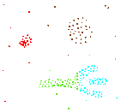
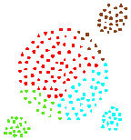
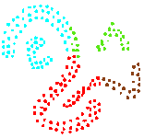
基于密度的聚类方法
基于划分方法的局限性：
k-medoid算法结果，k=4

Slide 114
Density Based Clustering: Basic Concept
Intuition for the formalization of the basic idea
For any point in a cluster, the local point density around that point has to exceed some threshold
The set of points from one cluster is spatially connected
Local point density at a point p defined by two parameters
ε – radius for the neighborhood of point p: N_{ε} (p) := {q in data set D | dist(p, q) ≤ ε}
MinPts – minimum number of points in the given neighbourhood N(p)

Slide 115
ε-Neighborhood
ε-Neighborhood – Objects within a radius of ε from an object.
“High density” - ε-Neighborhood of an object contains at least MinPts of objects.
ε-Neighborhood of p
ε
ε
ε-Neighborhood of q
q
p
Density of p is “high” (MinPts = 4)
Density of q is “low” (MinPts = 4)

Slide 116
Core, Border & Outlier
Outlier
Given ε and MinPts, categorize the objects into three exclusive groups.
Border
Core
A point is a core point if it has more than a specified number of points (MinPts) within Eps.These are points that are at the interior of a cluster.
A border point has fewer than MinPts within Eps, but is in the neighborhood of a core point.
A noise point is any point that is not a core point nor a border point.
ε = 1unit, MinPts = 5

Slide 117
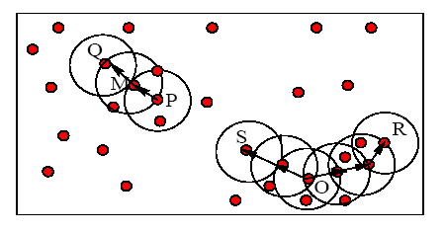
Example
M, P, O, and R are core objects since each is in an Eps neighborhood containing at least 3 points

Slide 118
Density-Reachability
Directly density-reachable
An object q is directly density-reachable from object p if p is a core object and q is in p’s ε-neighborhood.
q is directly density-reachable from p
p is not directly density- reachable from q?
Density-reachability is asymmetric.
ε
ε
q
p
MinPts = 4

Slide 119
Density-reachability
Density-Reachable (directly and indirectly):
A point p is directly density-reachable from p2;
p2 is directly density-reachable from p1;
p1 is directly density-reachable from q;
p←p2←p1←q form a chain.
p is (indirectly) density-reachable from q
q is not density- reachable from p?
p
p₂
p₁
q
MinPts = 7

Slide 120
Density-Connectivity
Density-reachable is not symmetric
not good enough to describe clusters
Density-Connected
A pair of points p and q are density-connected if they are commonly density-reachable from a point o.
Density-connectivity is symmetric
p
q
o

Slide 121
Formal Description of Cluster
Given a data set D, parameter ε and threshold MinPts.
A cluster C is a subset of objects satisfying two criteria:
Connected:  p,q C: p and q are density-connected.
Maximal:  p,q: if p C and q is density-reachable from p, then q C. (avoid redundancy)
P is a core object.

Slide 122
DBSCAN: The Algorithm
Arbitrary select a point p
Retrieve all points density-reachable from p wrt Eps and MinPts.
If p is a core point, a cluster is formed.
If p is a border point, no points are density-reachable from p and DBSCAN visits the next point of the database.
Continue the process until all of the points have been processed.

Slide 123
DBSCAN Algorithm: Example
Parameter
ε = 2 cm
MinPts = 3
for each o ∈ D do if o is not yet classified then if o is a core-object then collect all objects density-reachable from o and assign them to a new cluster. else assign o to NOISE
Notes:
The C1 Td (clusterId) of points which have been marked
to be NOISEm ayb e changedl ater, if they are density-reachable
from some other point of the database. This happens for
border points of a cluster.

Slide 124
DBSCAN Algorithm: Example
Parameter
ε = 2 cm
MinPts = 3
for each o ∈ D do if o is not yet classified then if o is a core-object then collect all objects density-reachable from o and assign them to a new cluster. else assign o to NOISE

Slide 125
DBSCAN Algorithm: Example
Parameter
ε = 2 cm
MinPts = 3
for each o ∈ D do if o is not yet classified then if o is a core-object then collect all objects density-reachable from o and assign them to a new cluster. else assign o to NOISE

Slide 126
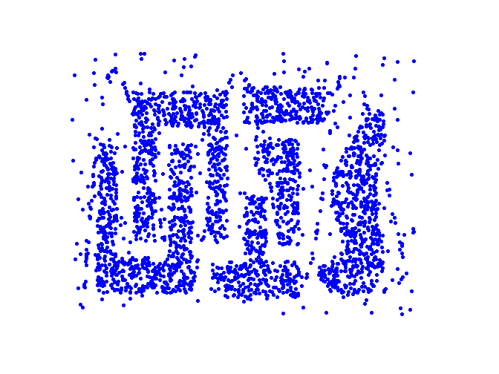
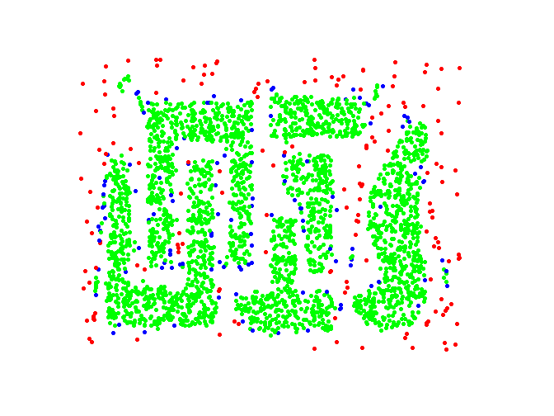
Example
Original Points
Point types: core, border and outliers
ε = 10, MinPts = 4

Slide 127
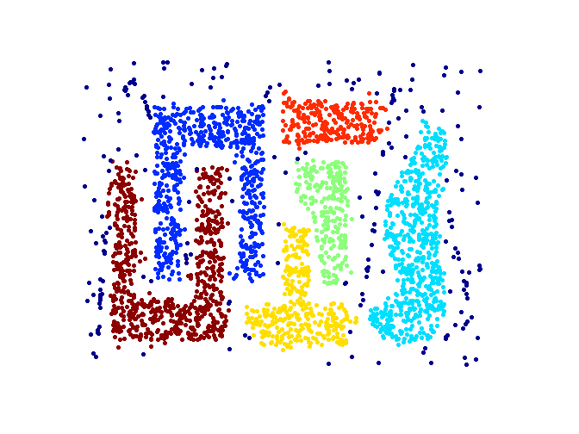
When DBSCAN Works Well
Original Points
Clusters
Resistant to Noise
Can handle clusters of different shapes and sizes

Slide 128
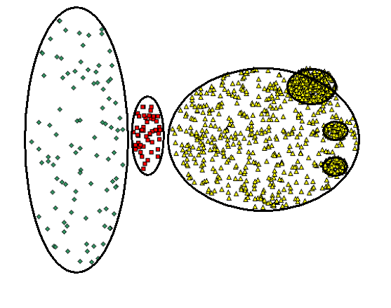
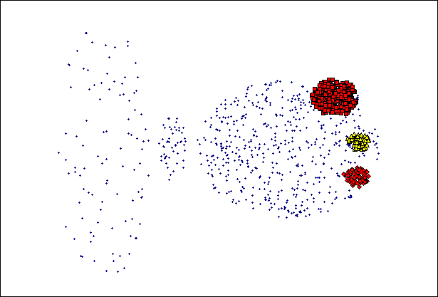
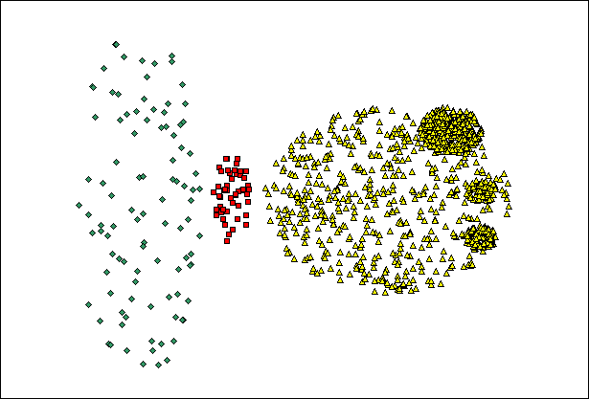
When DBSCAN Does NOT Work Well
(MinPts=4, Eps=9.92).
Original Points
Cannot handle Varying densities
Sensitive to parameters
(MinPts=4, Eps=9.75)

Slide 129
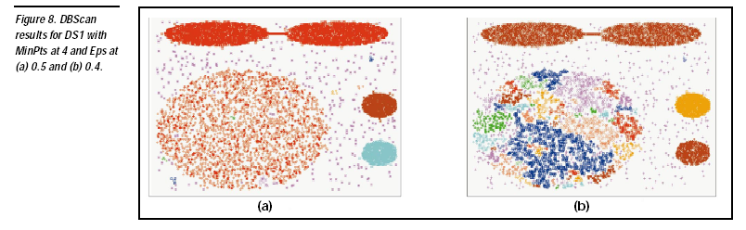


DBSCAN: Sensitive to Parameters

Slide 130
Determining the Parameters ε and MinPts
Cluster: Point density higher than specified by ε and MinPts
Idea: use the point density of the least dense cluster in the data set as parameters – but how to determine this?
Heuristic: look at the distances to the k-nearest neighbors
Function k-distance(p): distance from p to the its k-nearest neighbor
k-distance plot: k-distances of all objects, sorted in decreasing order
p
3-distance(p) :
q
3-distance(q) :
Notes:
Let d be the distance of a point p to its k-th nearest neighbor, then the d-neighborhood of p contains exactly k+l points for almost all points p
Furthermore, changing k for a point in a cluster does not result in large changes of d.

Slide 131

Determining the Parameters ε and MinPts
Example k-distance plot
Heuristic method:
If we choose an arbitrary point p, set the parameter Eps to k-dist(p)
Set the parameter MinPts to k,
All points with an equal or smaller k-dist value will be core points.
3-distance
first “valley”
Objects
“border object”
Notes:
If we could find a threshold point with the maximal k-dist value in the "thinnest" cluster of D we would have the desired parameter values.
Threshold point is the first point in the first "valley" of the sorted k-dist graph

Slide 132

Complexity of DBSCAN
DBSCAN visits each point of the database, possibly multiple times;
The time complexity is mostly governed by the number of regionQuery invocations;
If an indexing structure is used that executes a neighborhood query in O(log n), an overall average runtime complexity of O(n log n) is obtained
Without the use of an accelerating index structure, or on degenerated data (e.g. all points within a distance less than ε), the worst case run time complexity remains O(n²).
SIGMOD15：
DBSCAN problem requires $Ω(n^{4/3})$ time to solve in d ≥ 3

